Slide 1
전투 중 무기 바꾸기
보스와 전투할 때 페이즈별로 다른 무기를 바꿔서 대응하는 경우의 게임이 거의 없다.
이유
난이도 : 직업/class을 바꾸라는 말과 같기 때문
던전에서는 이게 힘들거나 불가능하지만, 퀘스트는 가능하다.
퀘스트는 플레이어에게 ‘할지 말지’에 대한 선택권이 있기 때문
퀘스트에서는 class, 무기를 바꾸라고 해도 되고, 패널티를 줘도 플레이어들이 괜찮아한다.
또 다른 존재로 ‘변신＇시키기도 한다.

Slide 2
퀘스트 전개 도면
퀘스트의 제목만 보고도
면접관들이 재미를 느낀다면
그 포트폴리오는 성공이다.

Slide 3
오늘 할 것
퀘스트별 재미 요소 넣기

Slide 4
메인 퀘스트 1 - 동생 심부름
“ 도심 맵을 자연스럽게 익히는 튜토리얼형 퀘스트 “
구성 요소 | 플레이 경험
신상 과자 구매 | NPC 경쟁과 재고 부족으로 가벼운 긴장감 생성
심부름 동선 | 이동 동선 및 상점 이용 학습
배송 트럭 등장 | 다음 이벤트를 예고하는 시각적 트리거

Slide 5
메인 퀘스트 1 - 동생 심부름
“ 도심 맵을 자연스럽게 익히는 튜토리얼형 퀘스트 “
구성 요소 | 플레이 경험
신상 과자 구매 | NPC 경쟁과 재고 부족으로 가벼운 긴장감 생성
심부름 동선 | 이동 동선 및 상점 이용 학습
배송 트럭 등장 | 다음 이벤트를 예고하는 시각적 트리거

Slide 6
메인 퀘스트 1 - 동생 심부름
“ 도심 맵을 익히는 생활형 튜토리얼 퀘스트 “
구성 요소 | 플레이 경험
편의점 재입고 경쟁 | 한정 재고, NPC와의 경쟁으로 가벼운 긴장감 형성
스마트폰 상호작용 | UI를 활용한 현실감있는 플레이
중고거래 NPC 판별 | 비슷한 NPC 중 진짜 판매자를 찾는 관찰 재미
분리수거 미니 게임 | 단순 반복을 작은 판단 플레이로 변환

Slide 7
메인 퀘스트 2 – 공원 청소
“ 균열의 등장으로 평범한 일상이 흔들리는 전환 퀘스트 “
구성 요소 | 플레이 경험
분리수거 미니게임 | 단순 반복에 짧은 미니게임을 더해 플레이 리듬 변화

Slide 8
메인 퀘스트 3 – 재난 대응
“ 재난 속 일상과 선의의 규칙을 배우는 퀘스트 “
구성 요소 | 플레이 경험
할머니 구출 장면 | 괴물을 상대하는 규칙을 극적으로 암시
유튜버 생방송 | 현실적인 요소 추가

Slide 9
메인 퀘스트 4 - 폐교
“ 괴물의 진실을 처음 마주하는 폐교 던전 “
구성 요소 | 플레이 경험
보건실 침대 밑 숨기 | 위협을 피하는 긴장감과 은신 규칙 학습
평범한 학교 기억 공간 | 잠시 안심하게 만든 뒤, 학교 폭력의 불편함을 체험시키는 반전
우정 목걸이 보스전 연출 | 전투의 감정적 해소와 진실 공개로 이어지는 클라이맥스 형성

Slide 10
메인 퀘스트 5 – 균열 탐색
“ 균열 내부에서 자신의 정체를 마주하는 탐색 퀘스트 “
구성 요소 | 플레이 경험
방향 반전 조작 | 플레이 규칙 자체가 바뀌는 낯선 조작 경험 제공
거울 미로와 전신 거울 파괴 | 자기 자신과 마주한 뒤 공간을 탈출하는 상징적 해결감 제공
바다 위 껍데기 사람들 | 선의가 소진된 인간들의 최종 이미지를 강하게 각인

Slide 11
01 동생 심부름
“ 도심 맵을 익히는 생활형 튜토리얼 퀘스트 “

Slide 12
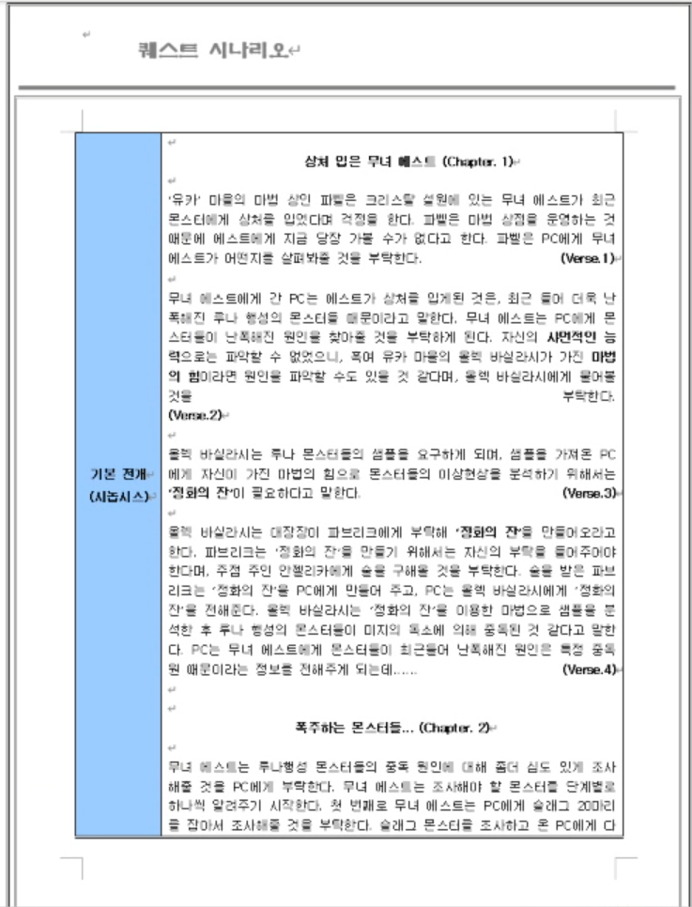

Slide 13
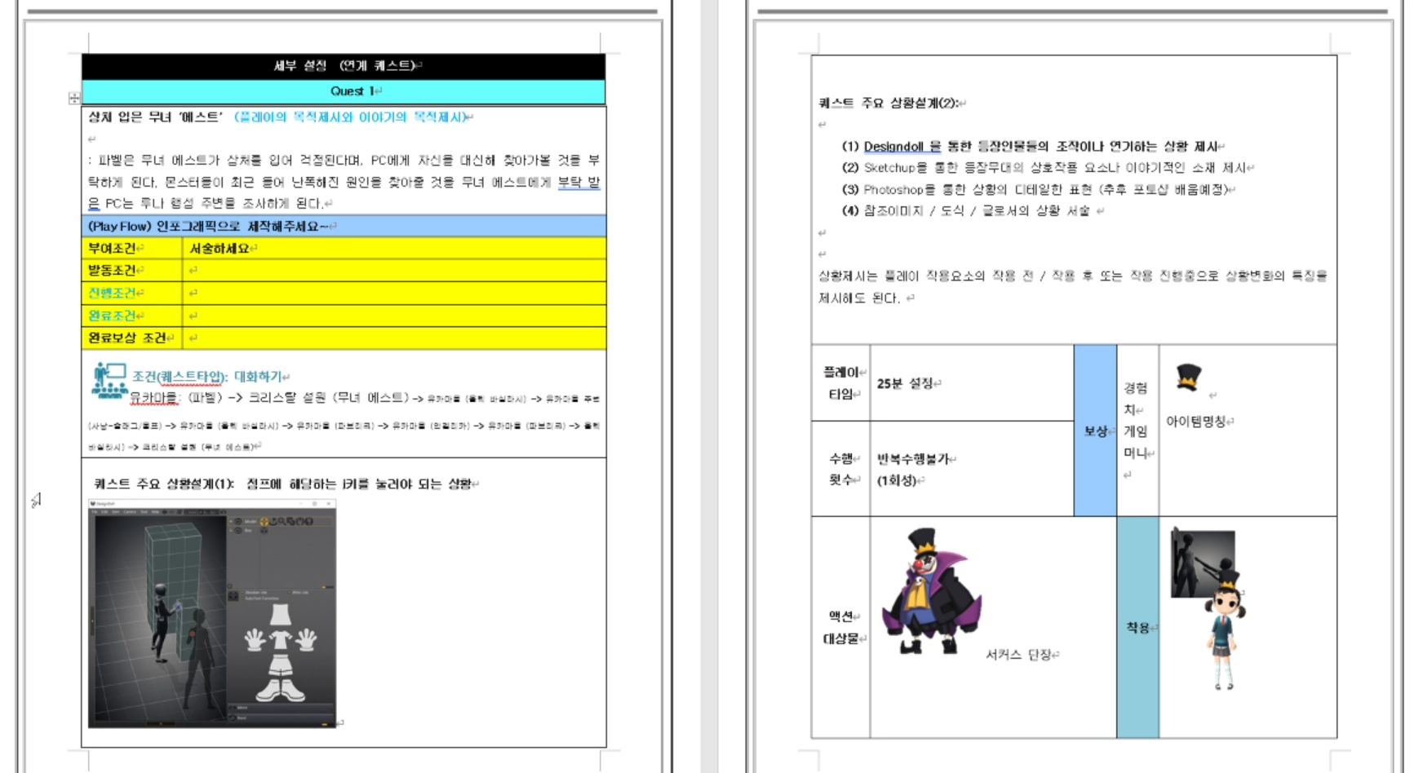

Slide 14
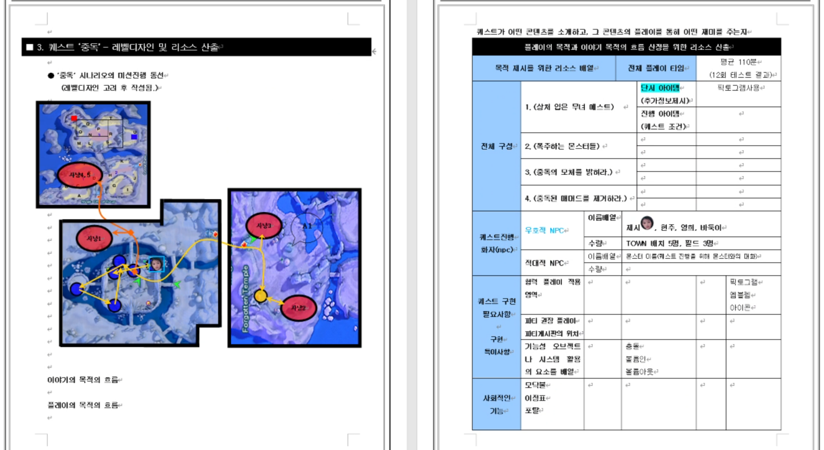

Slide 15
따라하기
P12 : 각각의 퀘스트를 에피소드별로 정리
P13 - 1 : 인포그라픽으로 플레이 흐름 정리하고, 주요한 상황에 대한 이미지 생성
P13 – 2 : 표의 길이는 제한되지 않으니, 구체적이고 자세하게 내용을 적어주면 좋다.
P14 - 1 : 맵에 동선을 예시보다 깔끔하고 보기 좋게 만들자. 동선에 번호를 매겨서 이야기와 플레이의 목적에 따 라 흐름을 적어주자.
P14 – 2 : 숲에 대한 설명을 적는 것. 퀘스트 전반적인 설명.

Slide 16
퀘스트 시나리오
Q1 동생 심부름
주말 아침, 집안일을 하던 차한해에게 동생은 여느 때처럼 귀찮은 심부름을 시킨다. 차한해는 편의점 신상 과자, 다이소 화장용 퍼프, 영화관 팝콘을 사기 위해 집을 나선다.
가장 먼저 들른 편의점에서는 신상 과자가 품절되어 있고, 차한해는 재입고 예정이라는 정보만 얻은 채 다른 목적지로 향한다. 이동 중 팝콘 심부름이 취소되면서, 플레이어는 다이소에서 화장용 퍼프를 구매한다.
다이소를 나서자 편의점 배송 트럭이 지나가고, NPC들이 신상 과자 재입고를 눈치채고 편의점으로 몰려간다. 플레이어는 편의점으로 돌아가 줄을 서고, 신상 과자를 구매한다.
과자 구매 후 동생은 중고거래 용건까지 떠넘긴다. 플레이어는 ‘회색 후드티’, ‘무선 이어폰 오른쪽’이라는 단서만으로 지하철역의 NPC들 사이에서 판매자를 찾아 거래를 완료한다.

